Slide 1
從零開始的挖礦生活-以太幣篇
許祐銘 / 小Q

Slide 2
事前準備
一支手機
一台電腦

Slide 3
手機錢包
手機人人都有
付款掃描QRcode方便

Slide 4
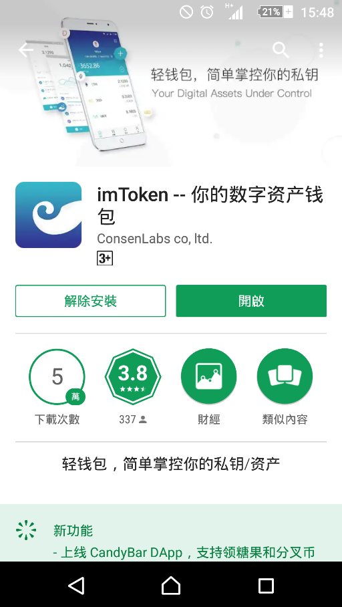
下載imToken

Slide 5
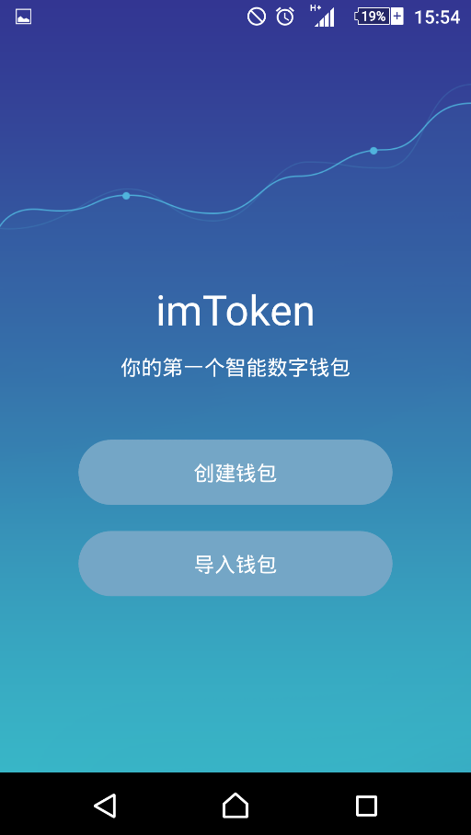
手機畫面(1)

Slide 6
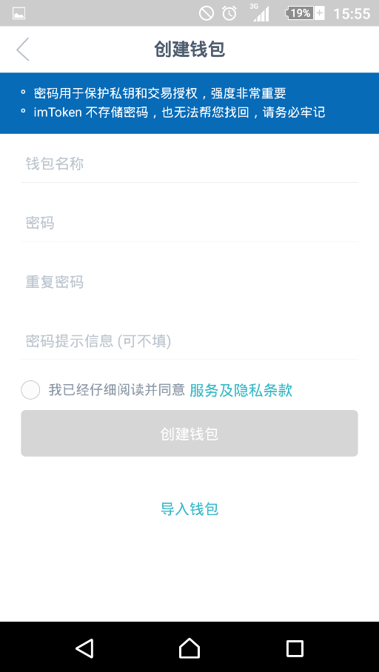
手機畫面(2)

Slide 7
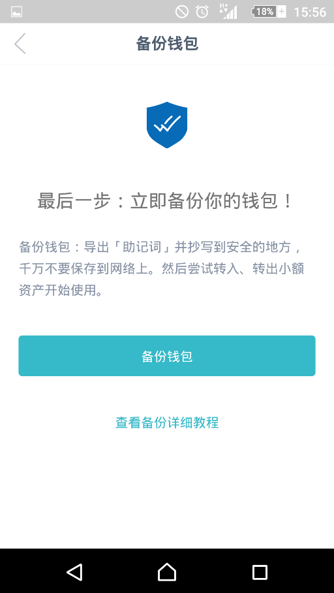
手機畫面(3)

Slide 8
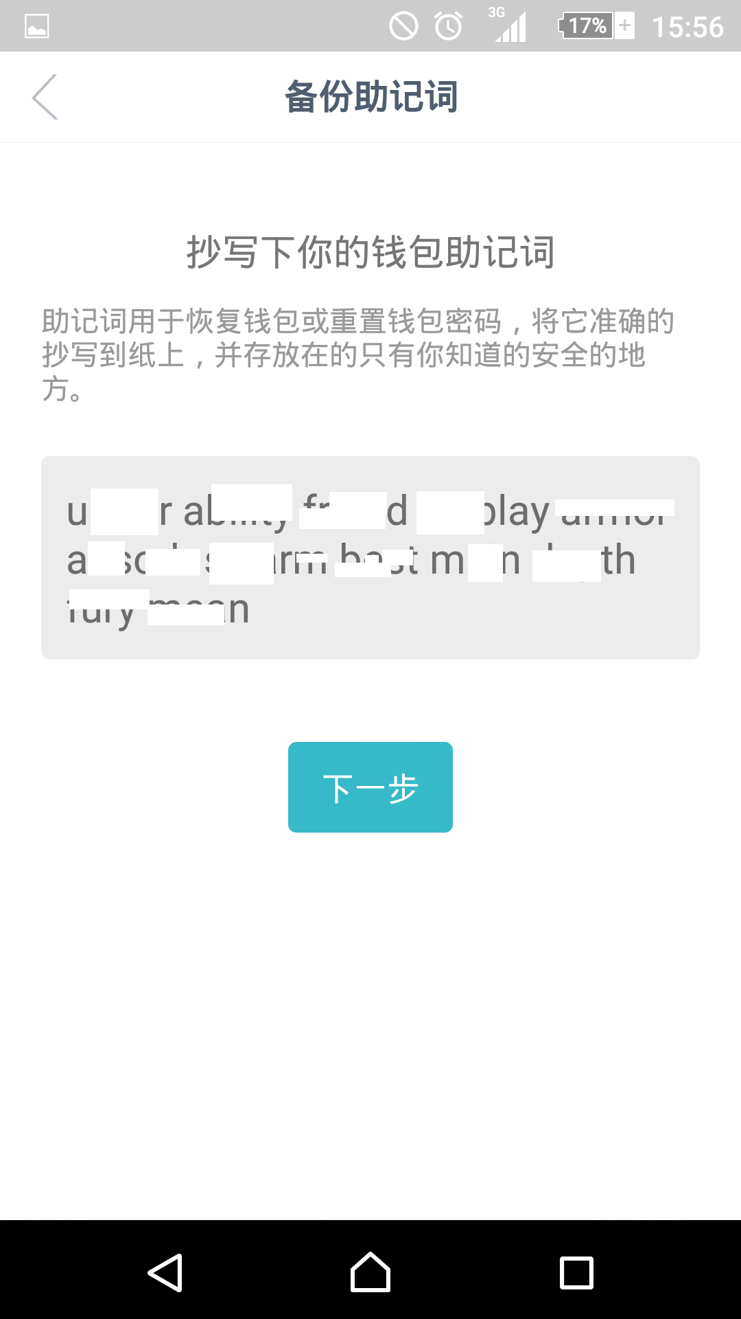
手機畫面(4)

Slide 9
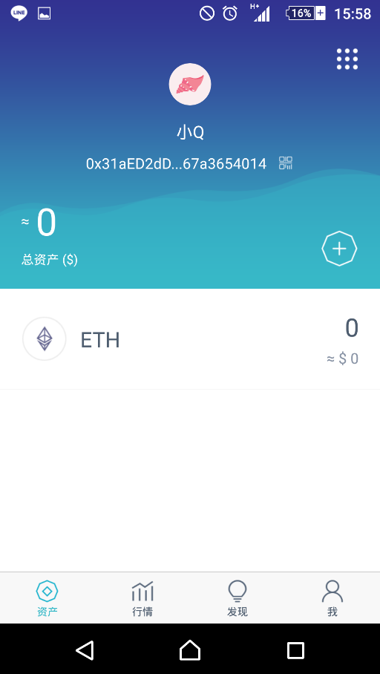
手機畫面(5)

Slide 10
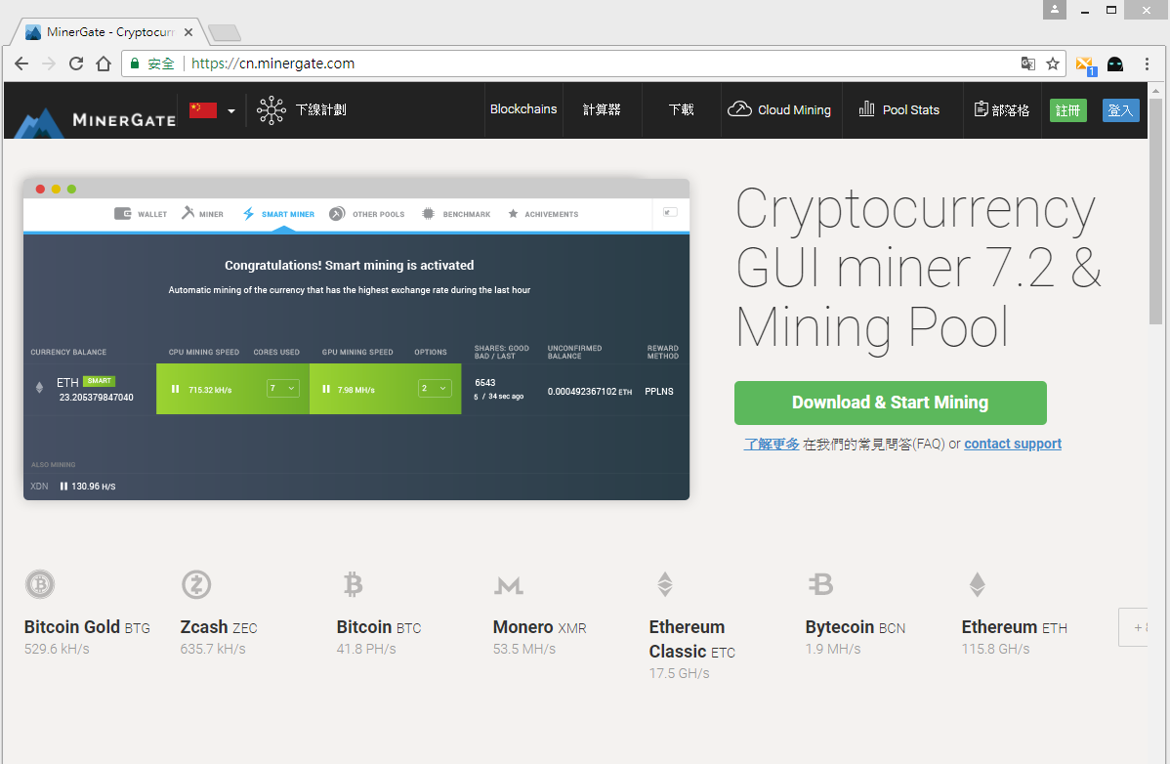
MinerGate
https://minergate.com/

Slide 11
MinerGate

Slide 12
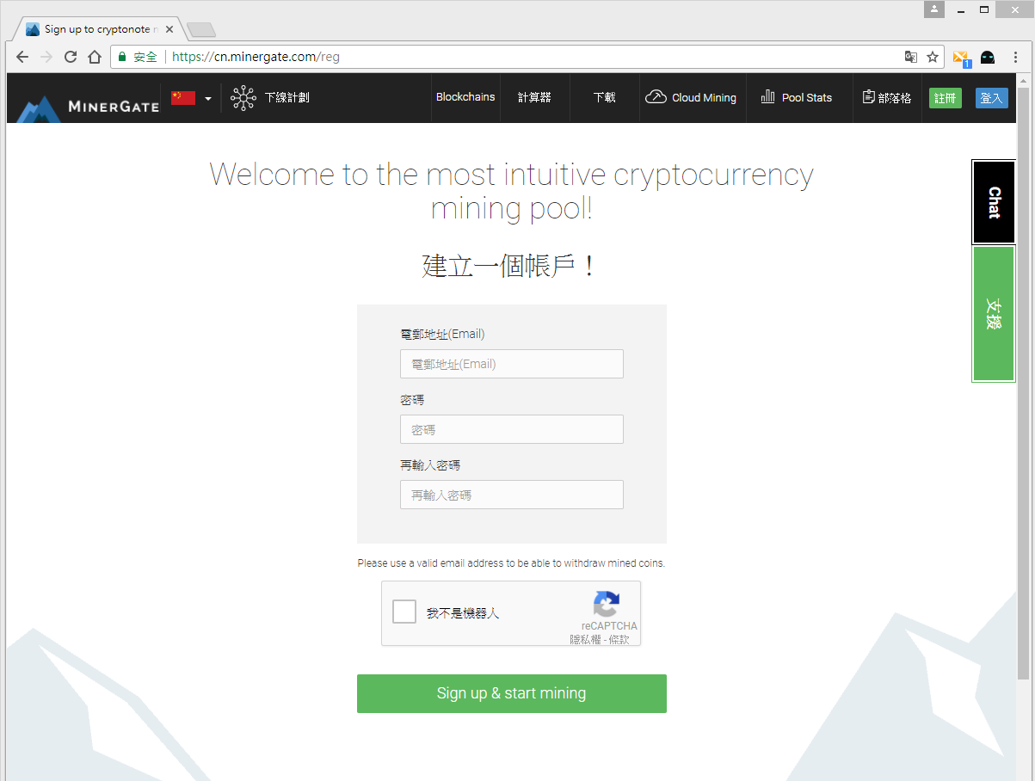
帳號註冊

Slide 13
下載

Slide 14
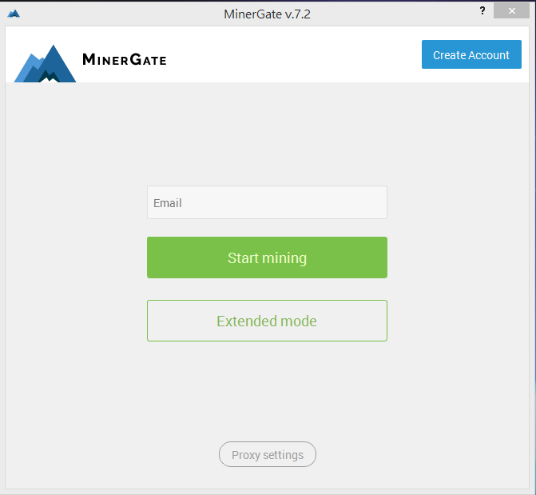
程式畫面(1)

Slide 15
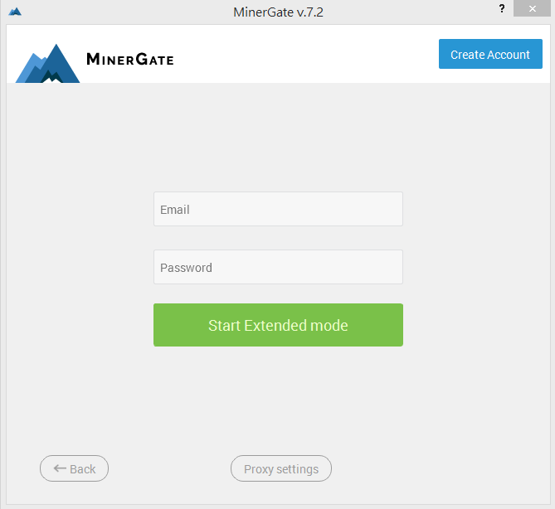
程式畫面(2)

Slide 16
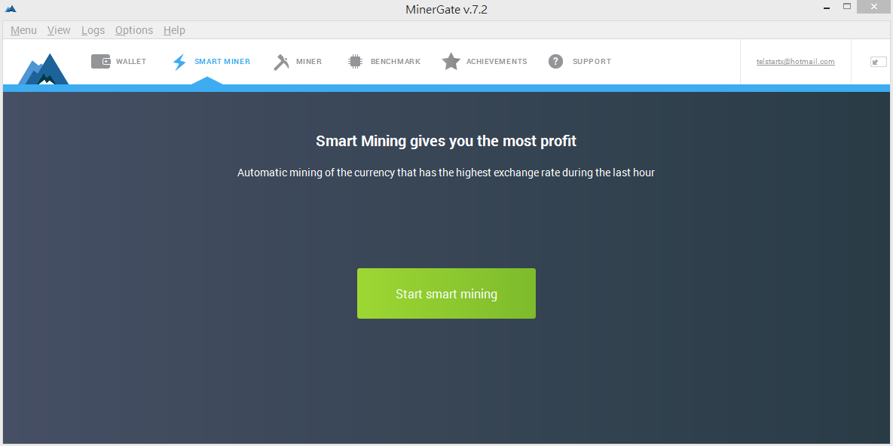
程式畫面(3)

Slide 17
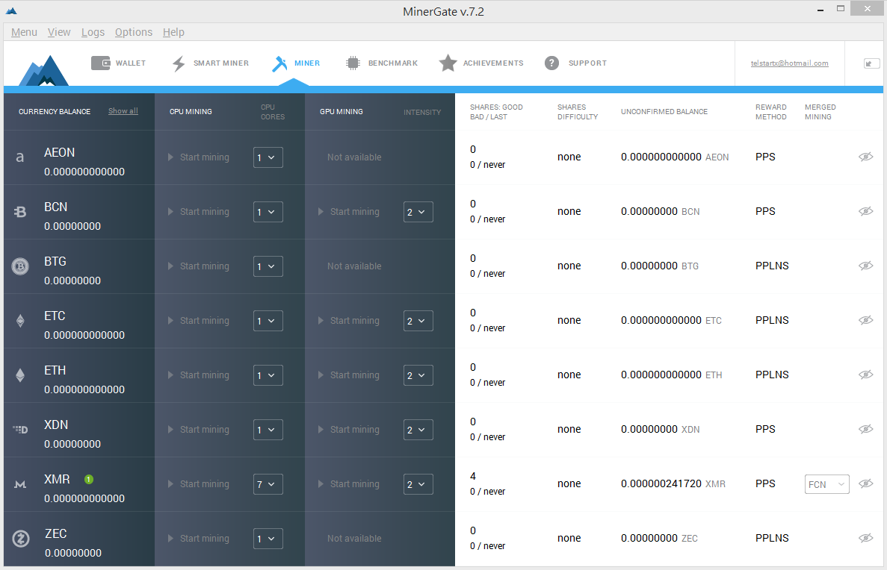
程式畫面(4)

Slide 18
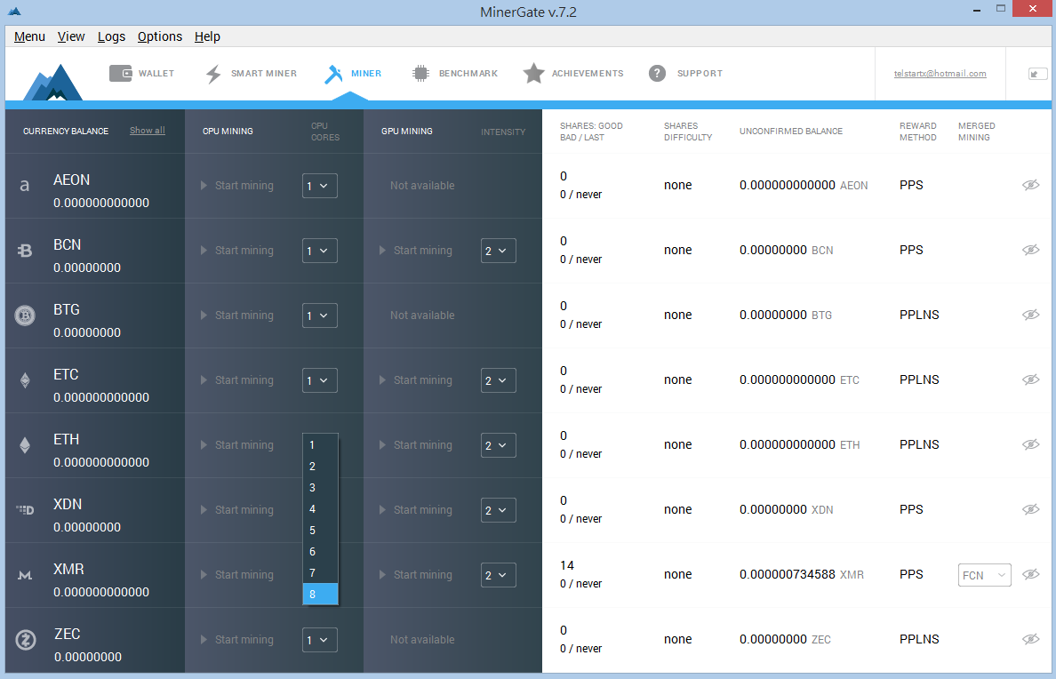
程式畫面(5)

Slide 19
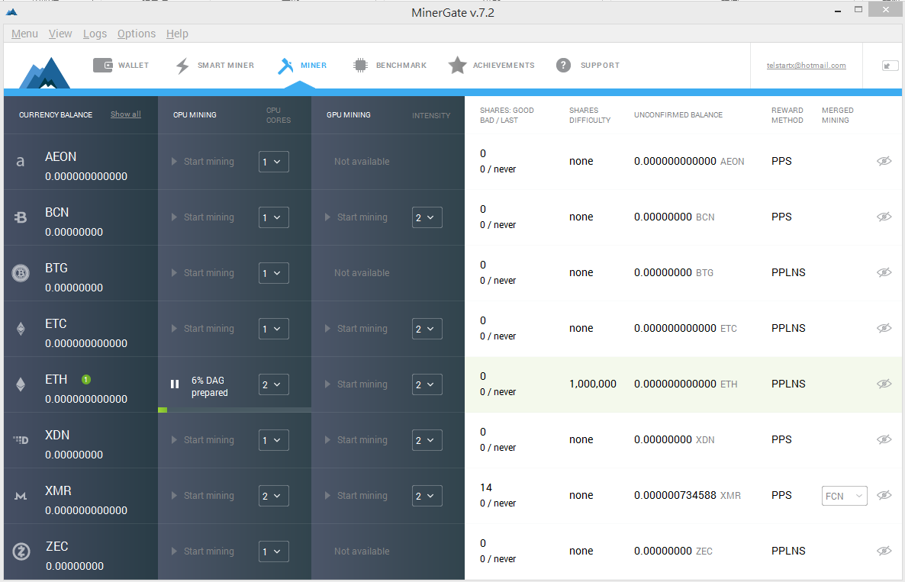
程式畫面(6)

Slide 20
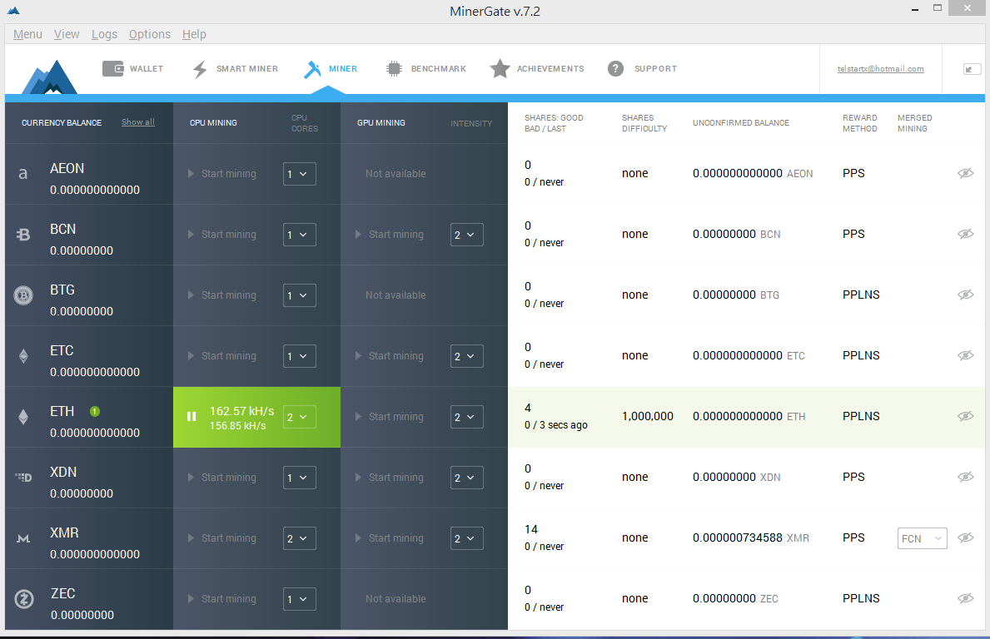
程式畫面(7)

Slide 21
MinerGate

Slide 22
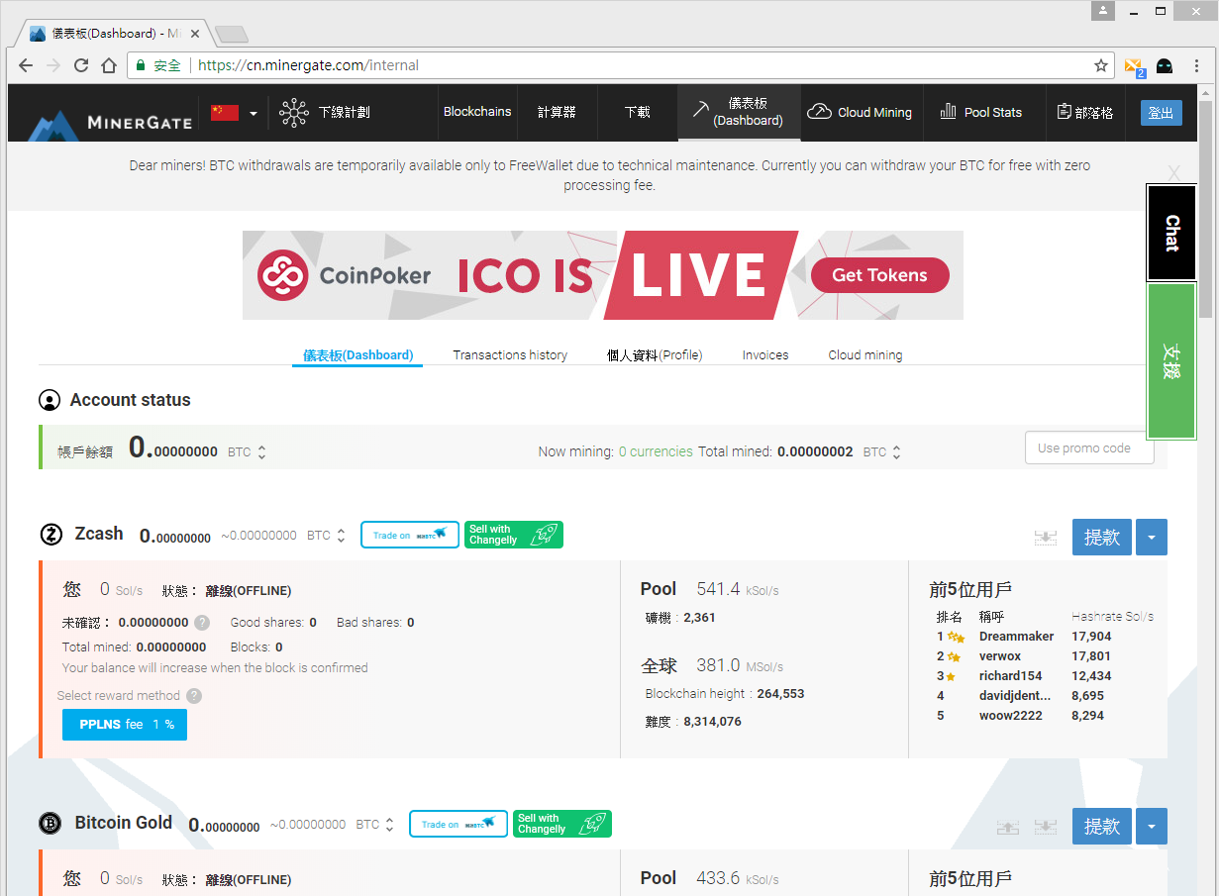
Dashboard

Slide 23
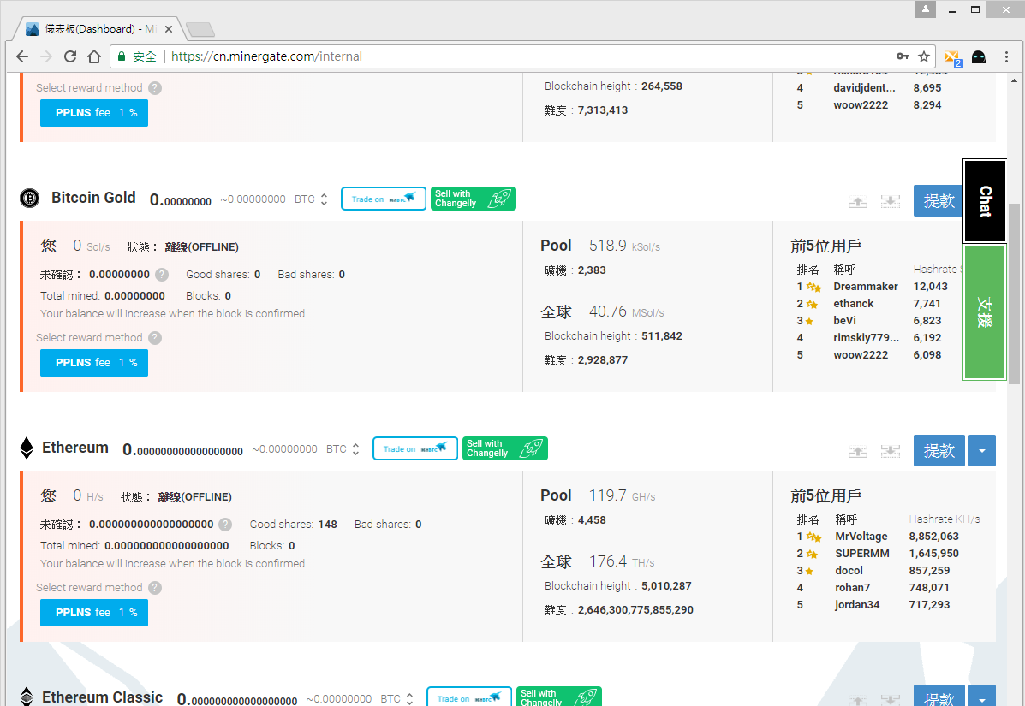
以太幣餘額

Slide 24
提款

Slide 25
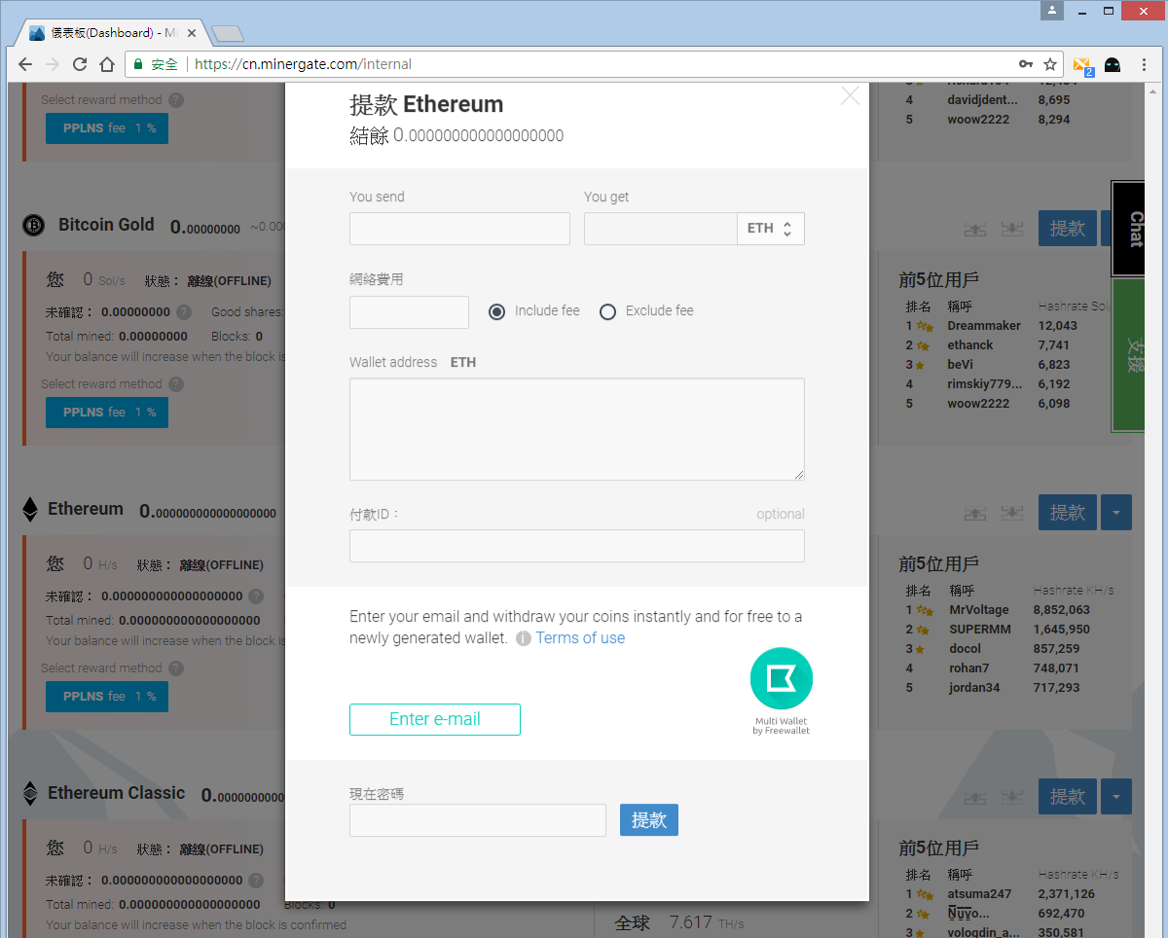
提款資訊

Slide 26
提款資訊

Slide 27
提款資訊

Slide 28
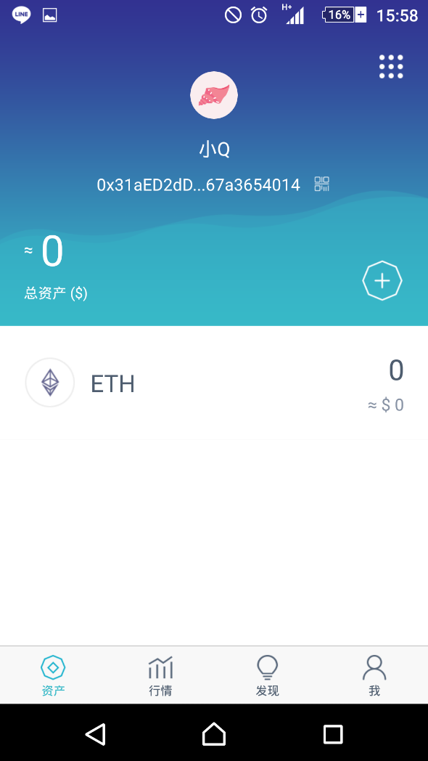
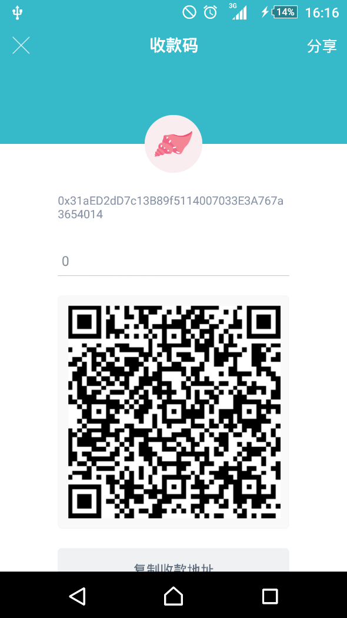
錢包地址

Slide 29
提款資訊

